Slide 1

МОБУ Новобурейская СОШ № 3
Современные технологии
в художественном образовании
Рогудеева Лилия Анатольевна
учитель ИЗО, МХК

Slide 2

«Любой человек может стать Ньютоном, если только яблоко упадет ему на голову. Но зачем же ждать, пока оно упадет; уж лучше стать тем, кто тряхнет дерево»

Slide 3

Современная педагогика ориентирована на то, чтобы
- ребёнок научился учиться
- открыл в себе энергию познания, постоянного стремления к получению новых знаний.

Slide 4

Успех процесса обучения во многом зависит от взаимоотношений
Учителя с детьми
Детей друг с другом
Каждого ребёнка с учителем
Ученика с коллективом

Slide 5

Идея сотрудничества исходит
От древних мудрецов
Проходит через философию многих духовных учений, классической педагогики и психологии

Slide 6
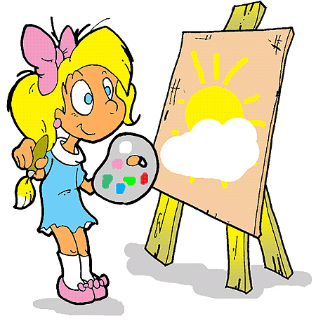
Современные образовательные технологии:
технология развивающего обучения;
здоровьесберегающие;
проектные;
информационно-коммуникационные технологии;
интерактивные технологии;
игровые технологии.

Slide 7

Интерактивные
методы обучения

Slide 8
Личностно - ориентированный подход в образовательном процессе помогают обеспечить интерактивные методики.
В переводе с английского языка interact – «находиться во взаимодействии, общаться»

Slide 9
Интерактивные методы обучения – система правил организации продуктивного взаимодействия учащихся между собой и с учителем в форме учебных, деловых, ролевых игр, дискуссий, при котором происходит освоение нового опыта и получение новых знаний.

Slide 10


Пассивный метод
Ученик
Учитель Ученик
Ученик

Slide 11

Активный метод
Ученик
Учитель Ученик
Ученик

Slide 12
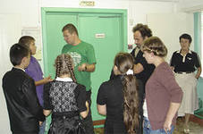
Интерактивный метод
Ученик
Учитель Ученик
Ученик

Slide 13
Пирамида обучения
Средний процент усвоения
лекция
5%
чтение
10%
Видео/
аудиоматериалы
20%
демонстрация
30%
Дискуссионные группы
50%
Практика через действие
75%
Обучение других/
немедленное применение обучения
90%

Slide 14

Интерактивные методы обучения позволяют решать следующие задачи:
Активное включение каждого ученика в процесс усвоения учебного материала
Повышение познавательной мотивации
Обучение навыкам успешного общения(умения слушать и слышать друг друга, выстраивать диалог, задавать вопросы на понимание)

Slide 15

Интерактивные методы обучения позволяют решать следующие задачи:
Развитие навыков самостоятельной учебной деятельности: определение ведущих и промежуточных задач, умение предусматривать последствия своего выбора, его объективная оценка
Воспитание лидерских качеств

Slide 16

Интерактивные методы обучения позволяют решать следующие задачи:
Умение работать с командой и в команде
Принимать на себя ответственность за совместную и собственную деятельность по достижению результата

Slide 17

Методические приёмы интерактивного обучения:
Игра
Парные и групповые
Древо решений
«Мозговой штурм»
«Общая дискуссия»
Проекты
Кейсы

Slide 18
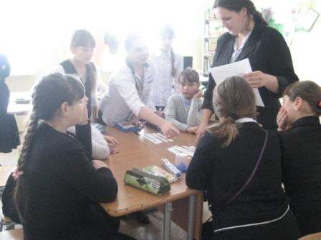
Методические приёмы интерактивного обучения:
Лекции
Семинары
«Общий галдёж»
Словесные ассоциации
ПОПС-формула
Воспроизведение информации

Slide 19

Классификация игр:
По игровой методике: предметные, сюжетные, ролевые, деловые, имитационные, драматизация
По характеру педагогического процесса: обучающие, познавательные, репродуктивные, творческие, обобщающие, диагностические, тренинговые, контролирующие, развивающие

Slide 20

Классификация игр
По области деятельности: интеллектуальные, социальные, психологические, физические, трудовые
По игровой среде: компьютерные, технические, настольные, телевизионные

Slide 21
Древо решений
ВАРИАНТ РЕШЕНИЯ
ВАРИАНТ РЕШЕНИЯ
ПРОБЛЕМА
ВАРИАНТ РЕШЕНИЯ
ВАРИАНТ РЕШЕНИЯ
ПРИЕМУЩЕСТВА
НЕДОСТАТКИ

Slide 22

Проектная деятельность
Самостоятельное исследование различных тем, проводимое учениками в течение некоторого времени.
Этот прием может быть использован для изменения ценностных ориентаций учащихся, улучшения климата в коллективе, индивидуализации и дифференциации обучения.
Его лучше использовать, когда дети уже могут выполнять самостоятельный поиск.

Slide 23
ПОПС – формула:
П – позиция («Я считаю, что…»)
О – объяснение (или обоснование) («Потому что …»)
П – пример («Я могу это доказать это на примере …»)
С – следствие (или суждение) («Исходя из этого, я делаю вывод о том, что…»).

Slide 24

Правила управления успехом на уроке
1. Уметь видеть реальные сдвиги, изменения и достоинства детей, вовремя поддерживать ученика.
2. Авторитет, личность учителя – залог успеха учащихся.
3. Благоприятный психологический климат на уроке.
4. Способность учителя удивлять.
5 . Умение правильно оценить интерактивную деятельность.

Slide 25
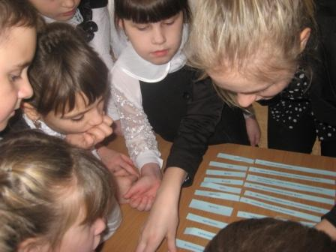
Правила управления успехом на уроке
5. Любовь к детям.
6. Индивидуальный подход.
7. Умение учителя выдавать домашние задания.
8. Комментирование отметки.
9. Коллективная познавательная деятельность на уроке.

Slide 26
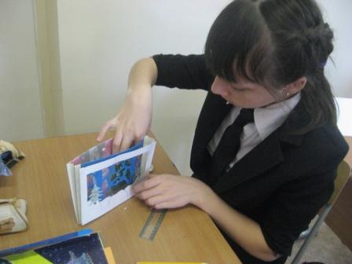
Выводы:
Интерактивные формы и методы относятся к числу инновационных и способствуют активизации познавательной деятельности учащихся, самостоятельному осмыслению учебного материала.
Являются условием для самореализации личности учащихся в учебной деятельности.

Slide 27
        Желаем успеха
        в применении интерактивных методов в работе!

